Slide 1
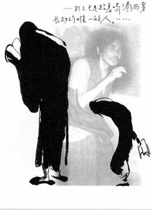
孔乙己
鲁迅

Slide 2
文学常识
鲁迅在
呐喊什么？
《孔乙己》是鲁迅继《狂人日记》之后所写的第二篇白话小说，最初发表在1919年4月15日出版的《新青年》上，后收入小说集《呐喊》。也是他继《狂人日记》之后的又一篇讨伐封建制度和封建文化的战斗檄文。鲁迅曾说，这篇小说是“描写社会对于苦人的凉薄”。
据鲁迅先生的朋友孙伏园回忆，鲁迅先生自己也说过，在他创作的短篇小说中，他最喜欢《孔乙己》。

Slide 3
当堂掌握：字词
读准下面红色字的音。
颓唐（ ） 附和( ) 分辩( ）
不屑置辩( ）咸亨酒店( ）砚( ） 荤菜( ) 羼水（ ） 拭（ ）
蘸( ） 惋惜（ ） 阔绰( ）
舀水（ ） 涨红（ ）
哄笑（ ） 间或( ）
打折（ ） 门槛（ ）
tuí
hè
biàn
xiè
hēng
yàn
hūn
chàn
shì
zhàn
wǎn
chuò
yǎo
zhàng
hōng
jiàn
shé
kǎn

Slide 4
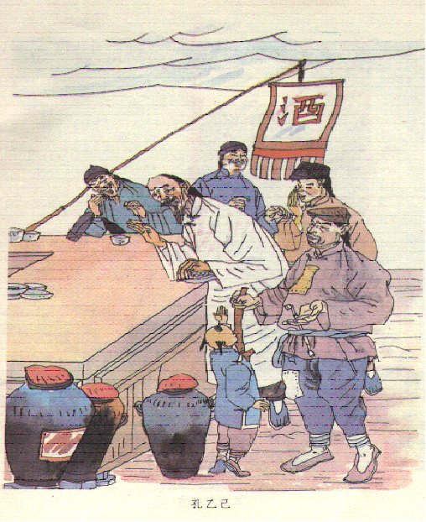
朗读课文，把握文章结构。

Slide 5
整体感知
本文的情节结构应该如何划分？
第一部分（1－ 3）介绍咸亨酒
店，交代环境。
第二部分（4－13）写孔乙己的
悲惨遭遇。
第一层（4－9）交代孔乙己的
生平遭遇。
（开端、发展）
第二层（10－11）孔乙己最后
一次到酒店喝酒。
（高潮）
第三层（12－13）孔乙己的悲
惨结局。
（结局）

Slide 6
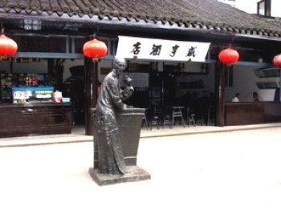
阅读课文第一部分（1-3）
仔细分析第一部分内容，从中可以看出当时社会的哪些特点？

Slide 7
分析第一部分：社会环境
时间：
地点：
清朝末年“这是二十多年前的事”
咸亨酒店
。
人物
“短衣帮”
“穿长衫的”
掌柜
短
长
外
里
站
坐
贫富悬殊 阶级对立
对长衫客：极力逢迎，恭敬侍候
对短衣帮：不讲情义，恣意剥削

Slide 8
作者描写社会环境：
Ａ、把“短衣帮”与“穿长衫”的喝酒形象作对比，突出了贫富悬殊、等级森严的社会现实。
Ｂ、从“我”职务的变换，可以窥见掌柜冷酷势利的一面。
Ｃ、掌柜是一副凶脸孔，主顾也没有什么好声气：冷酷的酒店氛围，以小见大，更见世态炎凉。

Slide 9
咸亨酒店是鲁镇的缩影，是半封建半殖民地社会的缩影，课文一开始就交代了故事发生的社会背景，为主人公的出场及性格命运的展开作好了铺垫。

Slide 10
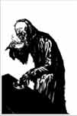
分析第二部分（4-9）
归纳概括本部分写
了孔乙己的哪几个
生活片段？
被人取笑偷东西。（第4段）
被人讥笑考不中秀才。（第6段）
正面描写
教小伙计写字。（第7段）
给孩子们吃茴香豆。（第8段）
—插叙“读过书”的经历（第5段）
侧面描写

Slide 11
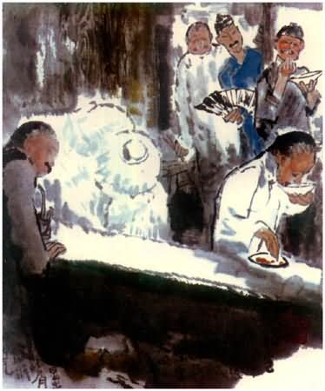
“站着喝酒”表明他
生活贫困，经济地位和社会
地位都和“短衣帮”一样。
孔乙己是站着喝酒而穿长衫的唯一的人
“穿长衫”则含蓄地说明他
硬摆“读书人”的架子，要面子.
思想上羡慕上层阶级，轻视劳
动人民，不愿与“短衣帮”为伍。
“唯一”说明
他和酒店的上层和下层人
都有距离，身份很特殊
刻画了他与众不同的特殊身份和性格特征，预示了他的悲剧命运。他喝酒方式和衣着的矛盾，正反映了他经济地位和思想意识的矛盾.

Slide 12
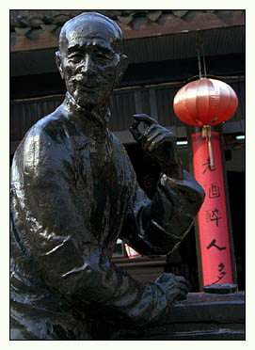
孔乙己
孔乙己其人——衣着外貌
“他身材很高大”，却又“青白脸色”
——有劳动能力
营养不良
脸上“时常夹些伤痕”
——是因为他穷困而偶然偷点东西，结果被打伤，这也是他走向没落的重要标志。

Slide 13
“一部乱蓬蓬的花白胡子”
——既表明他已是50开外的年龄，又表明他精神颓唐。
他那件长衫“又脏又破，似乎十多年没有补，也没有洗”
——说明他穷酸潦倒、好吃懒做的经济状况和性格特征。
在科举制度的毒害下，孔乙己的精神状态已经到了十分迂腐麻木的程度。

Slide 14
孔乙己其人——语言
满口“之乎者也”教人半懂不懂 。
不分场合地使用难懂的文言词语，甚至对着孩子也引用“多乎哉，不多也”《论语》中的语句，
“窃书不能算偷”这句话，在事实面前，仍徒然地换弄语词，自欺欺人，可见人物的迂腐和爱面子。
说明他长期受封建文化教育的熏陶中毒之深，迂腐之至。
表现了他的迂腐不堪与自命清高。

Slide 15
孔乙己其人——动作
“排出九文大钱”
教“我”写茴字：“两个指头的长指甲敲着柜台”、“蘸了酒”——
“分茴香豆片段：“伸开五指将碟子罩住，弯下腰去说道……直起身来又看一看盘，自己摇头说……”
——“排”字既表现他拮据而穷酸的本相，又对酒店卖弄分文不少，自己是规矩人。也表现出对只花四文钱的短衣帮的得意而炫耀的神情。
善良、迂腐教“茴”字的四种写法，见小伙计毫不热心，便长叹惋惜，说明孔乙己把僵化无用的“学问”视如至宝，说明迂腐不堪，中毒甚深。。
本质善良诚恳。

Slide 16
遭遇被嘲笑——
“你脸上又添新伤疤了”句，
“你怎的连半个秀才也捞不到呢？”
“新”说明刚挨打不久，“又”说明挨打不止一次，即偷窃行为不止一次了。
醉心功名，懒惰

Slide 17
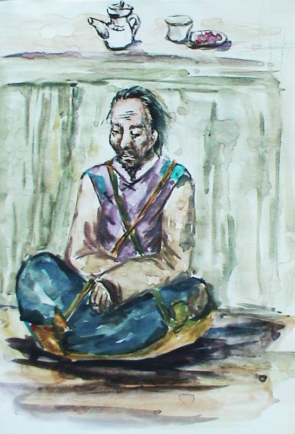
神态描写
青筋条条绽出”睁大眼睛，进行争辩。一个“绽”字活画出他的窘迫尴尬、又羞又恼的神态。
不屑置辩的神气————自命清高
“孔乙己立刻显出颓唐不安的模样，脸上笼上了一层灰色”——没有考取功名是孔乙己心中永远的痛

Slide 18
孔乙己是怎样一个人?
孔乙己究竟具有哪些性格特点？
贫困潦倒
迂腐[回字的四种写法，满口之乎者也]
爱面子、自命清高、自欺欺人、好喝懒做[穿长衫，偷书却不承认]
善良、天真[教“我”写字和分茴香豆]
守信[从不拖欠酒钱]

Slide 19
孔乙己是这样的使人
快活，可是没有他，
别人也便这么过。

Slide 20
阅读课文10-11段，思考问题
孔乙己最后一次出场和第一次出场有什么不同？请从肖像、声音、神态、动作几方面加以比较。

Slide 21
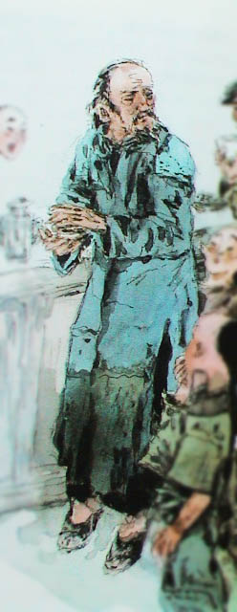
对比
外貌
身材高大 盘着腿
脸色青白 脸黑而瘦
穿长衫 穿破夹袄
动作
排 摸
语言
争辩 不十分争辩

Slide 22
孔乙己其人 关键词——使人快活
问题一：孔乙己使哪些人快活？
问题二：孔乙己的哪些方面使人快活？他究竟是一个怎样的人？

Slide 23
快活
笑
①语言令人笑
②行为令人笑
③外貌衣着令人笑
④遭遇令人笑
“我”
众人
悲
悲
孔乙己
笑
笑
悲
悲
小孩
掌柜
笑

Slide 24
想一想
“中秋过后，秋风是一天比一天凉”这里的描写对推动故事情节的发展和表达中心有什么作用 ？
写晚秋的凉意，给孔乙己的末路更增加一种悲凉的气氛，使故事情节达到了高潮，同时预示了孔乙己悲惨的结局。

Slide 25
孔乙己用手“走来”，又用手“走去”，这一“走”字如何理解?
“走”字写出了孔乙己令人辛酸的命运。

Slide 26
说一说，讲一讲
“我”眼中的孔乙己
短衣帮眼中的孔乙己
掌柜眼中的孔乙己
孩子们眼中的孔乙己

Slide 27
只有孔乙己到店，才
可以笑几声。
“我”眼中的孔乙己
孔乙己是站着喝酒而穿
长衫的唯一的人。……
引得众人都哄笑起来：
店内外充满了快活的空气。
听人家背地里谈论……
讨饭一样的人……
没有他，别人也便这么过
脸上黑而且瘦……

Slide 28
偷了何家的书，
被吊着打。
短衣帮
（酒客）
眼中的
孔乙己
连半个秀才也
捞不到。
自己发昏，竟偷
到丁举人家里。

Slide 29
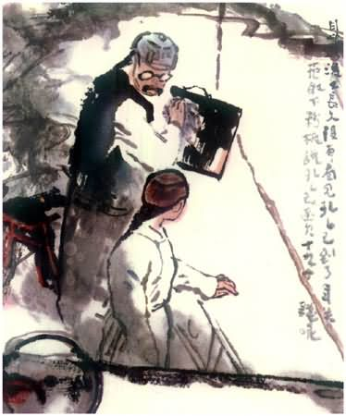
掌
柜
眼
中
的
孔
乙
己
孔乙还欠十九个钱

Slide 30
想一想
1、“孔乙己还欠十九个钱呢”这句话在文中出现了几次有什么作用？
掌柜只在结帐的时候提起孔乙己，他关心的是自己的收入，人们根本不去过问孔乙己的死活，孔乙己在他们心目中是无足轻重的，反映社会的冷漠，世态炎凉。
2、掌柜笑着说的这句话说明了什么？
掌柜仍然同平常一样，笑着对他说，孔乙己，你又偷了东西了!”但他这回却不十分分辩，单说了一句“不要取笑!”
表现出掌柜的冷酷无情、毫无人性。

Slide 31
我到现在终于没有见——大约孔乙己的确死了。
既然是“大约”，为什么又说“的确”，是否矛盾，为何这样写？
分析： “大约”表估计、推测， 因为没有人说起这件事，没有确凿的证据。而根据 “到现在终于没有见”这样的情况估计，选用“的确死了”表示推测的可靠。小说以这一含蓄语句作结尾，让读者自己去想象孔乙己的悲惨结局，思索造成悲剧的社会根源、言虽尽而意无穷。

Slide 32
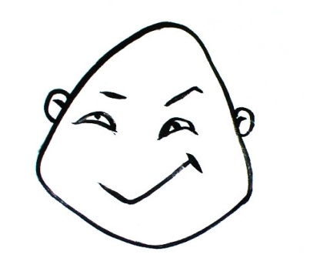
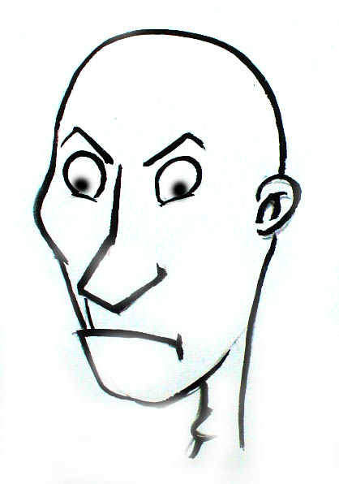
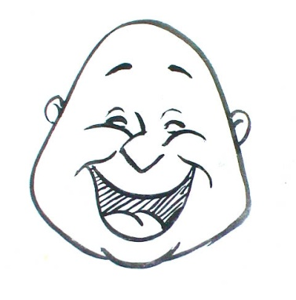
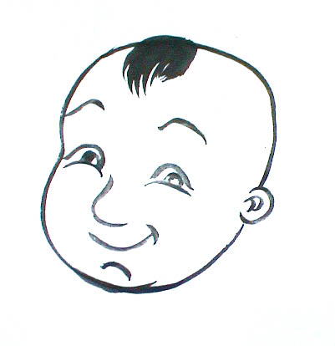
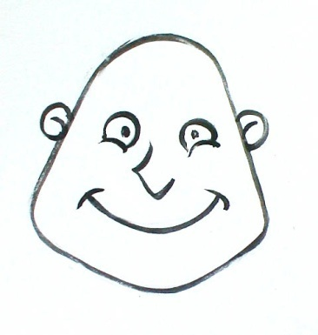
笑
死
孔乙己
封建制度
在一连串的笑声中，你认为最令人心寒、
最令人心酸的笑是哪一次？
孔乙己最后一次到酒店时，人们对他的笑是最无情的。

Slide 33
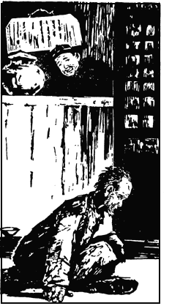
点评：这是情节的高潮部分。
孔乙己在肉体和精神上都受尽了摧残，他在笑声中出场，最后又在笑声中走向死亡。
孔乙己最后一次到酒店喝酒

Slide 34
思考讨论文章的“笑”
《孔乙己》是一幕悲剧，然而全文没有一个“悲”字出现，贯穿全文的一个字是什么？作者这样安排线索用意何在？
如何理解各种人对孔乙己的取笑？
你觉得众人的笑是“故意为之”还是无意的笑？哪一种更让人觉得悲凉？为什么？

Slide 35
课文几次写到笑，各有什么不同的含义？
第一次，写“掌柜是一副凶脸孔，主顾也没有好声气，教人活泼不得；只有孔乙己到店，才可以笑几声”这里突出“笑”字，既造成悬念，又笼住全文。冷酷的氛围中突出“笑”，这种“笑”带着冷酷的意味。

Slide 36
第二次是孔乙己第一次出场，酒客们拿孔乙己的伤疤来取笑就是拿孔乙己的不幸和痛苦来取乐，勾画出这些人麻木冷漠的嘴脸，笑声里蕴蓄着悲凉的意味。酒客们还取笑孔乙己偷书，孔乙己自欺欺人的辩驳更引得众人都哄笑起来。

Slide 37
第三次是酒客们取笑孔乙己“连半个秀才也捞不到”，孔乙己颓唐不安的模样和之乎者也的听不懂的话又引起众人的哄笑。文章着力渲染哄笑的声浪和快活的空气，笑声迭起，悲凉的意味也就更浓。

Slide 38
第四次是孔乙己分茴香豆给孩子们吃，在年幼无知的孩子的面前才能得意忘形的乐一乐，于是这一群孩子都在笑声里走散了。分豆的动作和语言将孔乙己迂腐可笑得穷酸尽相。而孩子们的笑则是天真无邪的笑。

Slide 39
第五次是孔乙己第二次出场，孔乙己被打折了腿，已经不成样子了，然而掌柜仍然同平常一样取笑孔乙己。这种笑声越发显得悲凉，毫无人性，当时社会人跟人冷漠无情。

Slide 40
小结：
孔乙己自身的可笑，是对封建文化、封建教育制度的嘲笑和讽刺、揭露和批判。作者对孔乙己被侮辱被损害的内心痛苦与悲哀，寄予了一定的同情。小伙计的笑，是不经意的、附和着的解脱的笑。邻居孩子的笑，并非恶意，是“听得笑声”“赶热闹”天真无邪的笑。 短衣帮的笑，是为孔乙己不伦不类的样子、故弄玄虚的语言、迂腐无能的性格而笑，以求得无聊生涯中的片刻快活。这是“病态社会”所致，是麻木不仁的笑。掌柜及穿长衫人的笑，是以欺凌、玩弄为目的自私而卑劣的笑。“笑”是作者进行人物塑造的一种艺术手段。

Slide 41
孔乙己
鲁迅通过《孔乙己》呐喊什么？
对科举制度的批判
对封建社会的世态炎凉的揭露
对国民冷漠麻木等劣根性的鞭挞
对弱者的同情
……

Slide 42
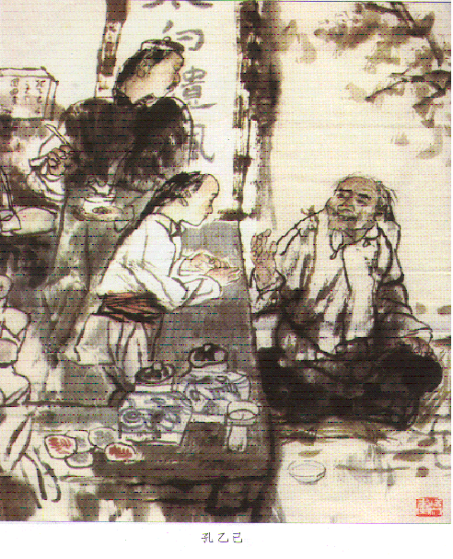
哀其不幸
怒其不争

Slide 43
小说中的“我”
在文中起什么作用？

Slide 44
“我”
孔乙己遭遇的见证者
孔乙己故事的叙述者
——冷漠
课文从酒店小伙计的视角，以一种含蓄平淡的口吻徐徐道来，让人体会到，连这样一个小孩子都这样冷漠，可见当时社会的世态炎凉,更显悲凉；以第一人称讲述故事，比第三人称显得更为真实亲切。
鲁迅只用一个小人物——小伙计的设置，便轻而易举
地完成了对一群人乃至一个民族的道德与人性的批判

Slide 45

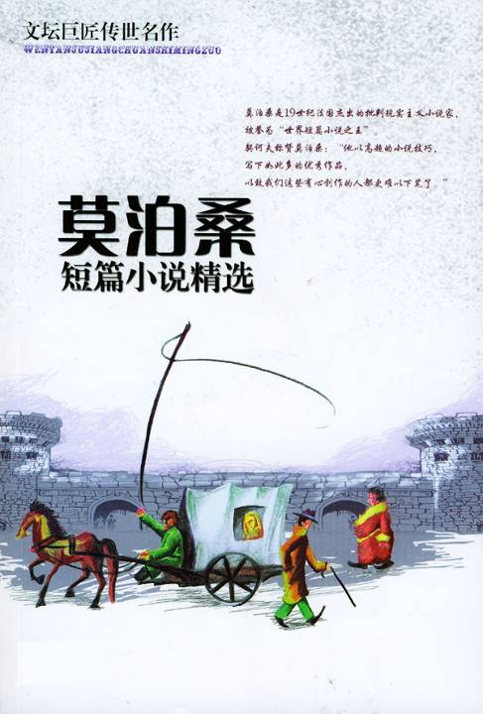
我的叔叔于勒

Slide 46
分析“我”的形象
行动
心理
给了他10个铜子的小费
“这是我的叔叔，父亲的亲弟弟，我的亲叔叔。”
⑴从“我”的角度来观察，叙述“我”的所见、所闻、所想、所做，这就使故事显得更真实、亲切，增强了作品的感染力。
⑵一个未被“金钱”玷污过的小孩，是个善良纯真的孩子，也寄托了作者的理想和希望

Slide 47
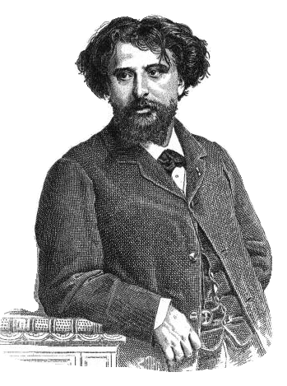
《最后一课》这一短篇小说，以沦陷的阿尔萨斯的一个小学生在最后一堂法语课上的见闻和感受，真实地反映了法国沦陷区人民惨遭异族统治的悲愤和对祖国的热爱，集中表现了法国人民深厚的爱国感情。

